Slide 1
Løyper
Equinor Norgescup (U23 NM) Steinkjer 11. – 13. mars 2022 Steinkjer Skistadion

Slide 2
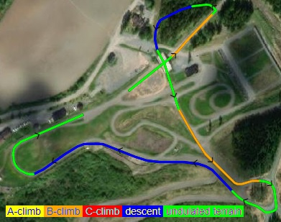
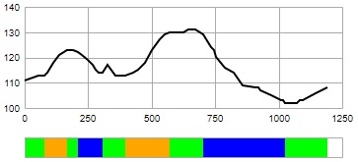
Sprint kvinner
Lengde: 1191m
Høydeforskjell: 29m
Maksimal stigning: 17m
Total stigning: 39m

Slide 3
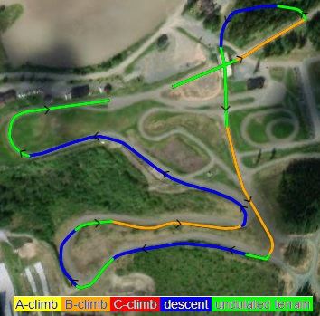
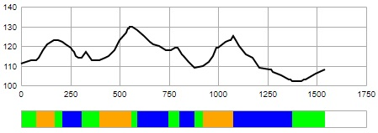
Sprint menn
Lengde: 1518m
Høydeforskjell: 28m
Maksimal stigning: 17m
Total stigning: 55m

Slide 4
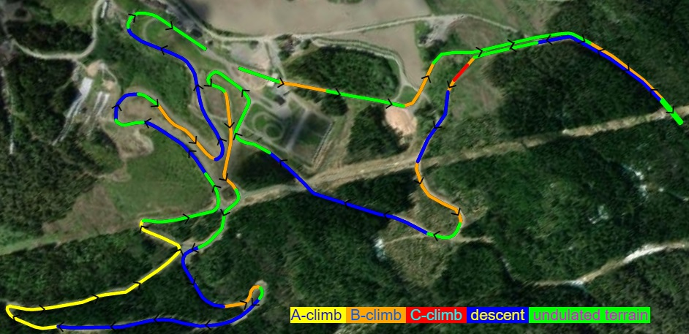
5 km
Lengde: 5378m
Høydeforskjell: 64m
Maksimal stigning: 42m
Total stigning: 190m

Slide 5
10 km
Lengde: 9829m
Høydeforskjell: 125m
Maksimal stigning: 42m
Total stigning: 304m

